Slide 1

PSP7 – Epifani Falleti Landi

Slide 2
Che cosa abbiamo implementato?

Slide 3
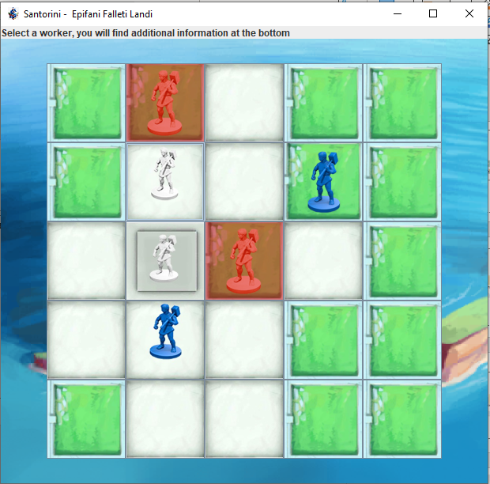
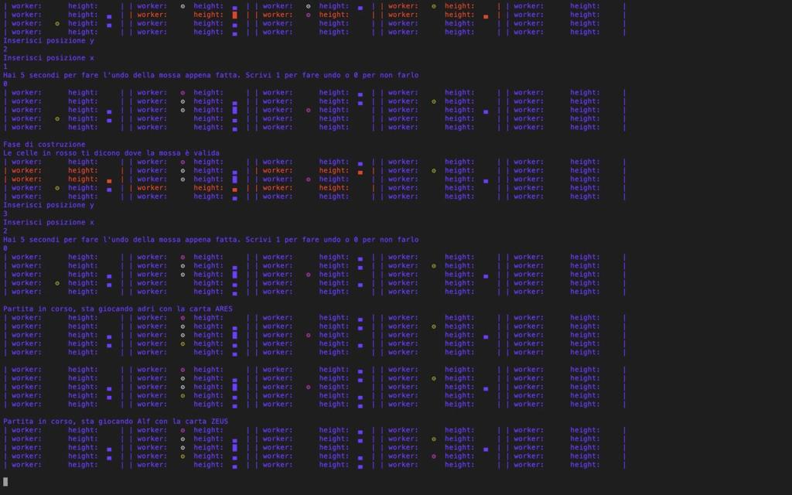
Interfaccia grafica e testuale

Slide 4
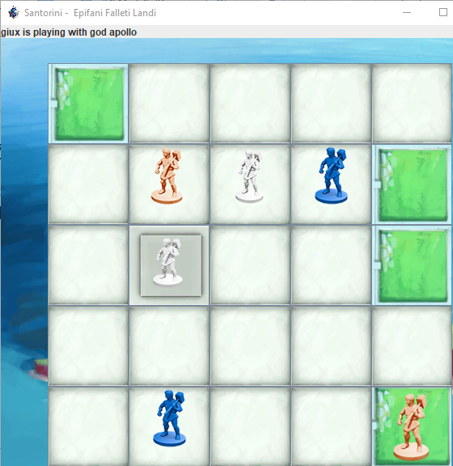
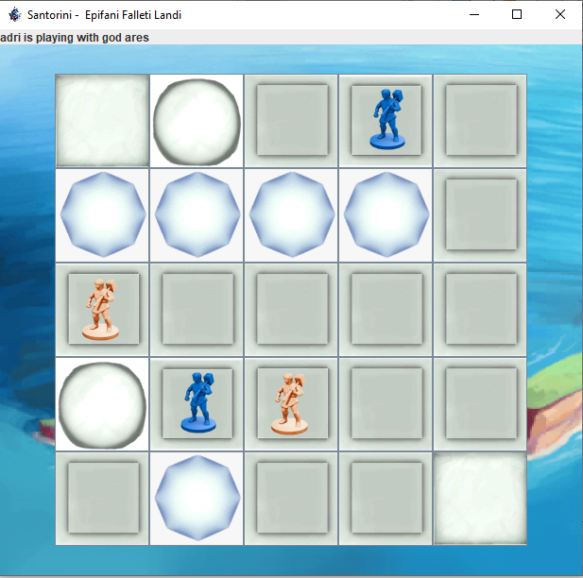
Partite in 2 e 3 giocatori

Slide 5

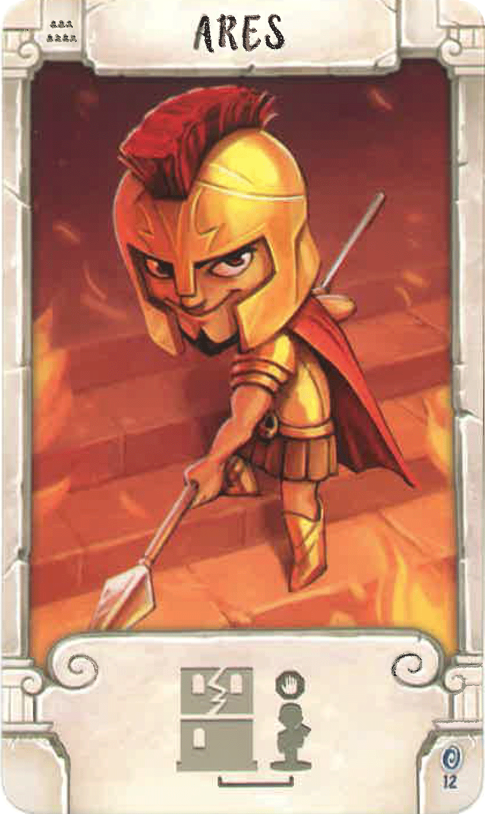

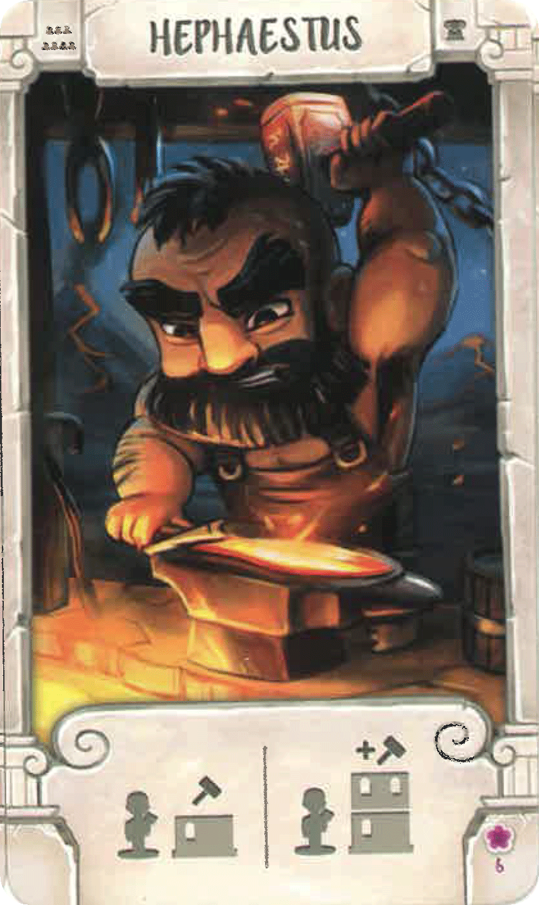

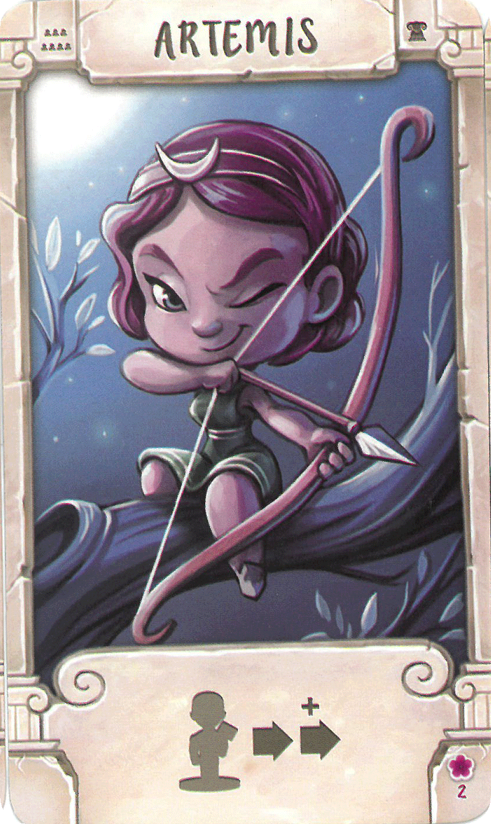
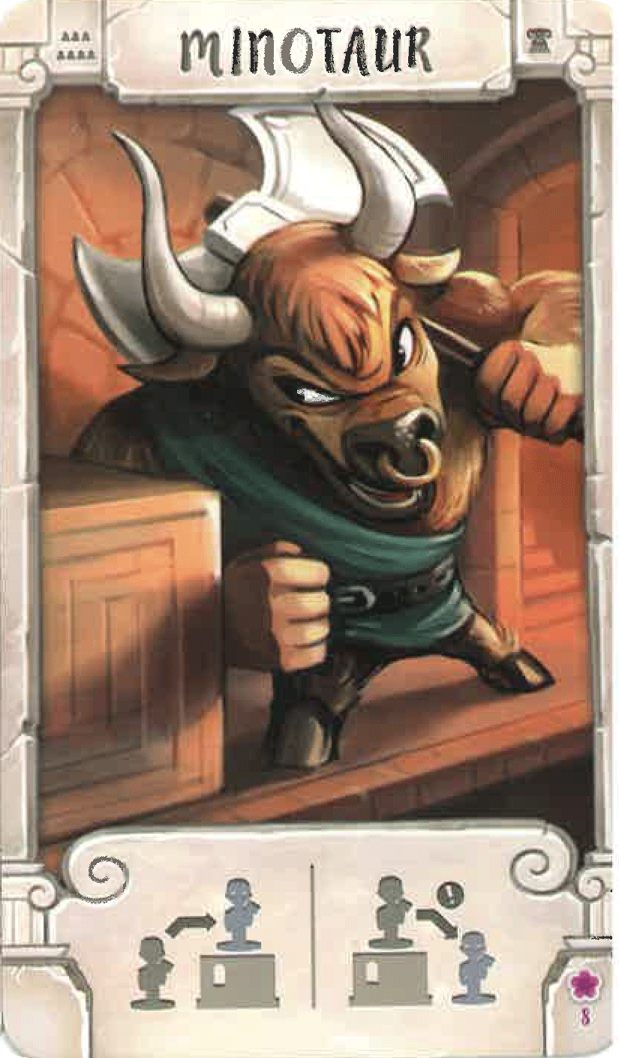
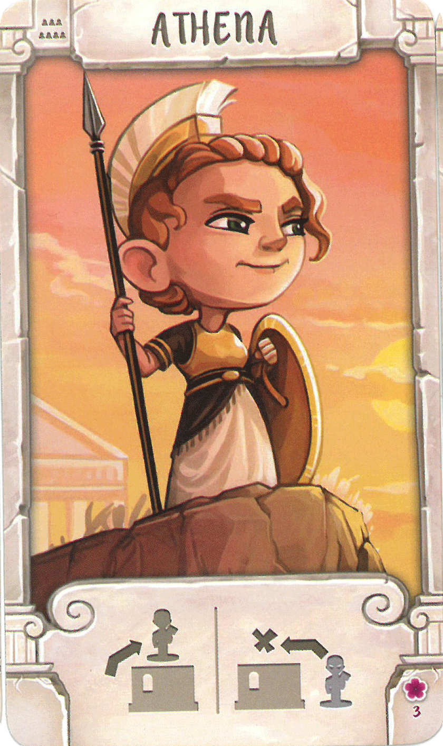




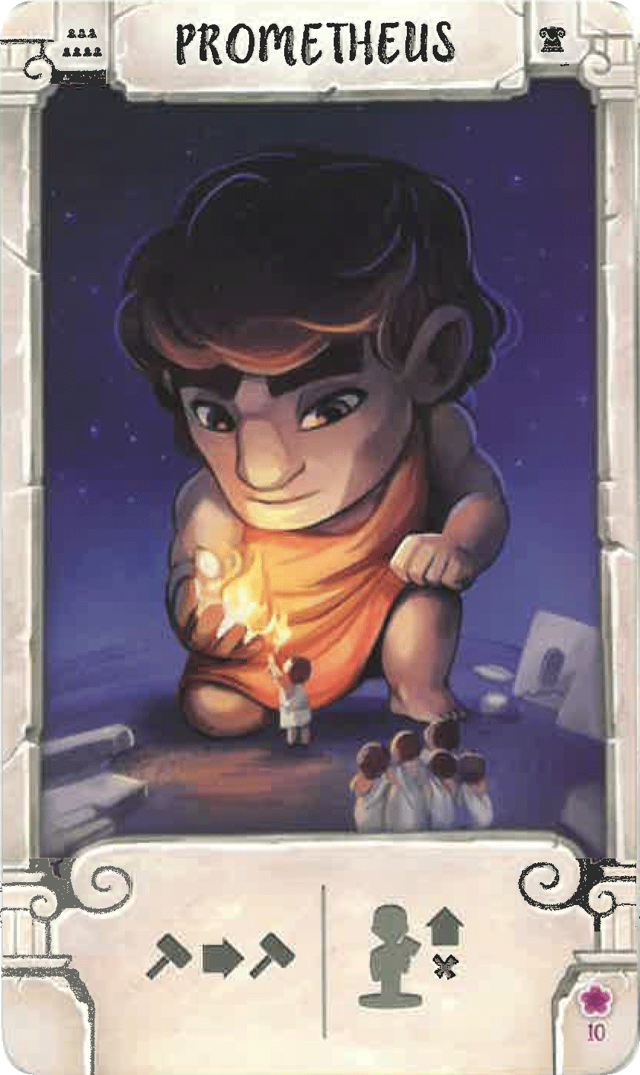

Le nostre divinità

Slide 6
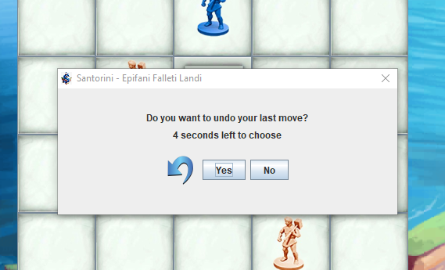
La funzionalità avanzata Undo

Slide 7



Su quali sistemi operativi?

Slide 8


Facciamo chiarezza su Linux
Macchina virtuale consigliata per il progetto di Algoritmi e Principi dell’Informatica

Slide 9
Progetto API
https://polimi365-my.sharepoint.com/:u:/g/personal/10432943_polimi_it/EWdJHRrY7BtNnX1-WQIkQ-sBm2r8DJomIIiWWVib6TYvRw?e=tTO5FY
Recapiti:
rodrigo.principe@mail.polimi.it
lorenzo.farinelli@mail.polimi.it
matteo.pradella@polimi.it

